Slide 1
évolutions récentes en oncologie à visée thérapeutique
apports dans la décision médicale
Agnès Bourillon
Pr Antoinette Lemoine
Oncogénétique – Hôpital Paul Brousse
APHP-GHU Paris-Saclay
29 novembre 2024

Slide 2

Sommaire
La génétique des cancers et la médecine de précision devenue un quotidien
Le diagnostic génétique par NGS-bio-informatique à la recherche d’anomalies génétique dans les tumeurs, le quotidien des techniciens
Cas cliniques
Évolutions technologiques

Slide 3
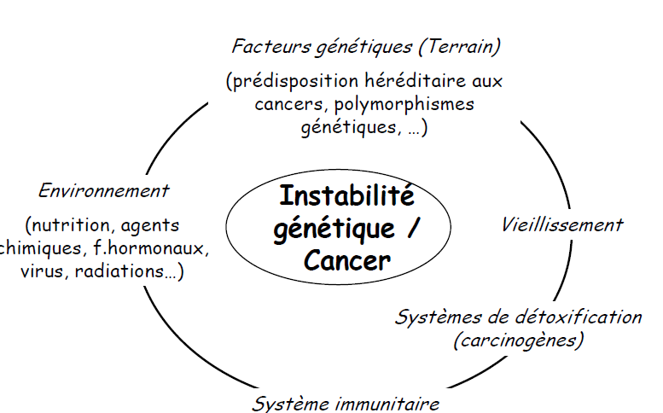
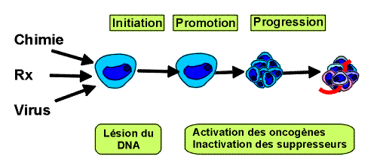
La maladie cancéreuse est une prolifération non contrôlée des cellules liées à des anomalies génétiques
Lésions pré-cancéreuses
Cancer

Slide 4
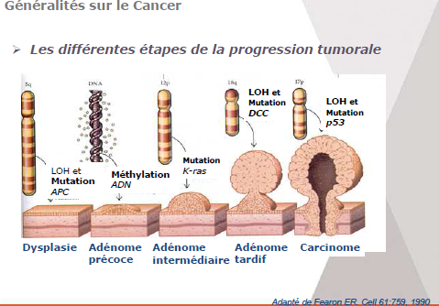
Accumulation des anomalies génétiques au long du développement de la tumeur

Slide 5

Bases moléculaires du cancer
Les anomalies génétiques constitutionnelles versus somatiques (prédisposition génétique / Cibles thérapeutiques)
Mutation Somatique
Mutation Germinale
Parent
enfant
Mutation dans cellules germinales
Toutes cellules affectées dans la descendance
Mutation Somatique
Survient dans les tissus non-germinaux
Non transmise
responsable de cancers sporadiques (> 90 %)
présent dans les cellules germinales
est transmise
responsable de cancers héréditaires (~5 %)

Slide 6
Découverte des gènes de cancer
Théranostic (thérapeutiques-diagnostic)
Recherche fondamentale
Thérapeutiques ciblées
~ 1975
Oncogènes /prolifération
~ 1980
Gènes suppresseur tumeurs apoptose/angiogenèse
Herceptin/Sein (HER2)
Imatinib/LMC (BCR/ABL)
(20% ->88% OS à 6 ans)
Cetuximab/Côlon (KRAS)
Panitumumab/anti-EGFR
2000
2001
2004
~ 1990
Addiction oncogénique
Médicaments inhibant les Récepteurs
Tyrosine kinase
2009
Gefitinib/ADKm poumon
(EGFR) / erlotinib
Première ligne CT
CIBLES moléculaires
Médecine personnalisée (de précision)
    Agence européenne du Médicament: environ 15 molécules (en 2011)
    Thérapeutiques ciblées : 57% du budget des anticancéreux (France)
    Environ 40 en 2017 ; 75 en 2020

Slide 7
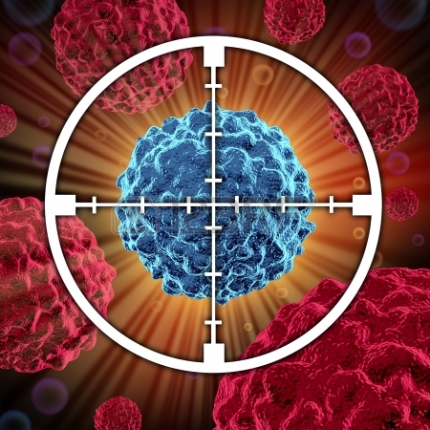

Recherche des anomalies génétiques dans la tumeur du patient en routine pour le choix du traitement par l’oncologue
Biomarqueurs
Médecine personnalisée
Théranostic
Thérapies ciblées
Orales, moins toxiques
Immunothérapies
Tests diagnostiques compagnons
Innovation (biotechnologique, informatique, …)

Slide 8
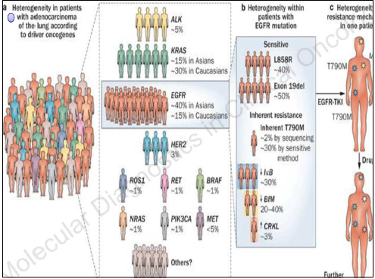
Médecine de précision
Exemple dans le cancer du poumon en 2024

Slide 9
Nouvel arsenal thérapeutique dans le cancer du poumon
Quelle stratégie Poumon 1^{ière} ligne ?
Quelle stratégie à la résistance aux TKI ?
CBNPC IIIB IV
Non épidermoïde
Epidermoïde
Addiction
oncogénique
PD-L1 >50%
Platine
pemetrexed
Pembro
Platine
Paclitaxel
Pembrolizumab
Pembro
Ou
Chimio Pembro
EGFR
ALK ROS
Braf
NTRK
MET exon 14
RET
NRG1…

Slide 10
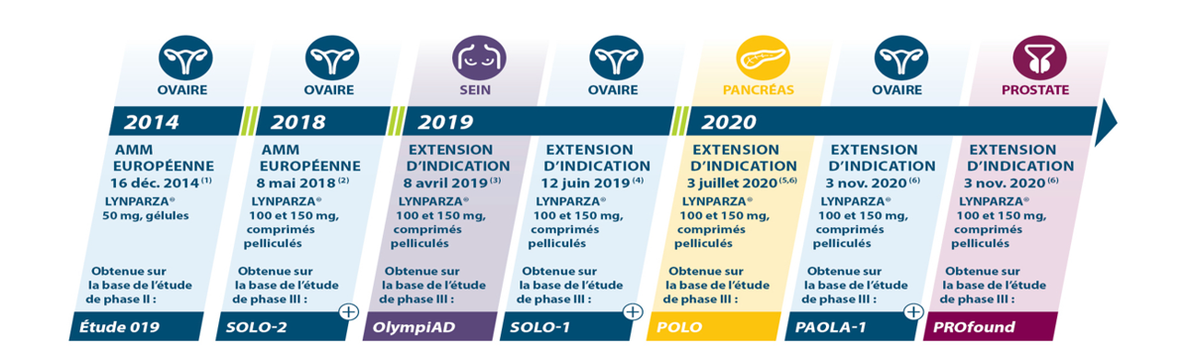
2014-2021 : AMM Ovaire -> sein-> prostate > pancréas
Evolution fulgurante dans la prise en charge des patients et des techniques dans les laboratoires d’oncogénétique & pathologie
Plus de type tumoraux
Plus de prélèvements/jour,
des pratiques complexes NGS (tissu tumoral et biopsie liquide)

Slide 11
Organisation et circuit du diagnostic
Différents acteurs - délais
Médecin
RCP (réunion de
Concertation Pluridisciplinaire)
Imagerie
PATIENT
Tumeur
Sang
PATHOLOGISTE
diagnostic
Sous type Histologique
Classification TNM
Individualisation des thérapies
Plateforme
BIOLOGISTE
MOLECULAIRE
Expertise
pathologie &
biologie moléculaire
Diagnostic génétique

Slide 12
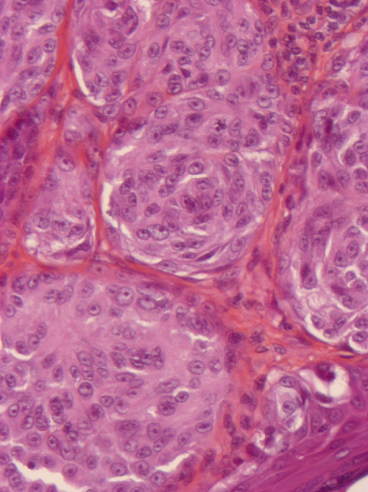
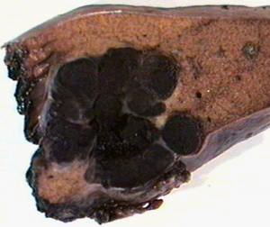
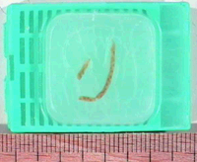
Le circuit de l’échantillon
(please, see the size of the lung biopsy)
En routine
Fixation
FORMOL
Durée ?
Paraffin
Embedding
Diagnostic Histological
Par les pathologistes
Tissu tumoral frais Biopsie ou pièce chirurgicale
NGS
Recherche et identification d’anomalies de séquence de l’ADN (mutations, pertes ou gains de paires de bases) –
> EGFR, BRAF, HER2.
…. 80 GÈNES
Immuno-histocimie
Expression anormale d’une protéine e.g. Her 2, K sein
PDL1 / immunothérapiec
FISH
Amplification génique
Réarrangement chromosomique
congélation
(rare)
Biobanks

Slide 13

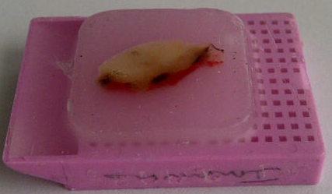
Recherche des biomarqueurs de l ’ADN circulant dans le plasma

Slide 14
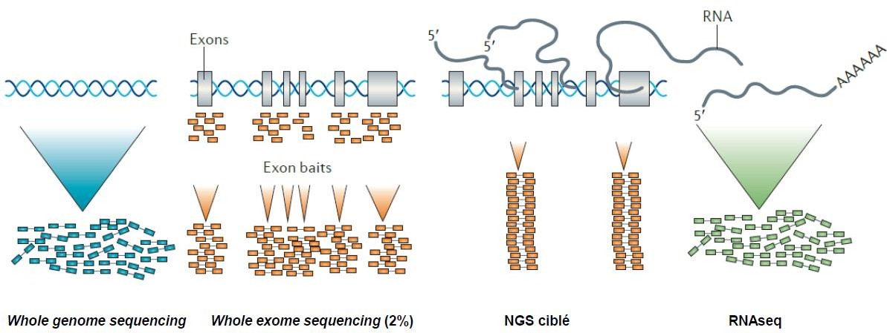
LA PLACE DU NGS : séquençage massif multiparallèle
Genomes – exomes – panels ciblés
Permet l’étude:
Permet l’étude:
Permet l’étude:
Permet l’étude:
Mutations ponctuelles
Variants structuraux
Copy Number Variation (CNV)
Mutations ponctuelles
Délétions
CNV
Mutations ponctuelles
Délétions
CNV
Expression des gènes
Fusion des gènes
Variants d’épissage

Slide 15
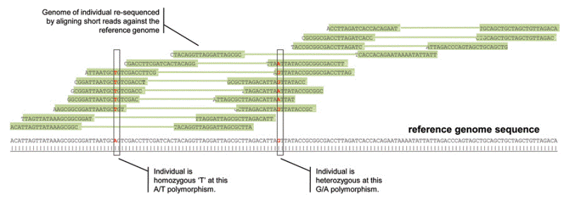
Principe de séquençage par NGS
Séquençage de « short reads (100-300 bases) » n fois
Fragmentation aléatoire de l’ADN (enzymatique ou mécanique)
Préparation de library par amplicon ou par capture
Séquençage (ATGC) des fragments : plusieurs centaines de fois PROFONDEUR : somme des reads
Alignement des « short reads » par rapport à une (des) séquence(s) de référence
Mutations
Insertion / Deletion of DNA
Copy Number Variation (CNV)
Fusion de gènes

Slide 16

Une bio-informatique robuste indispensable
„Pipeline / workflow“
ATTGGGCATAGGCCGAAT
CGTAAA
Quality check
Sequence alignment
Variant calling
Variant annotation
Variant filtering
Raw data
Results
Alignement des séquences de la tumeur par rapport à un génome de référence
Interprétation médicale
Compte rendu

Slide 17
Cancer Genome Atlas Data
Le NGS (génome complet), encyclopédie des anomalies géniques d’une maladie
Base essentielle pour le diagnostic et le développement thérapeutique
TCGA, Nature 2011

Slide 18
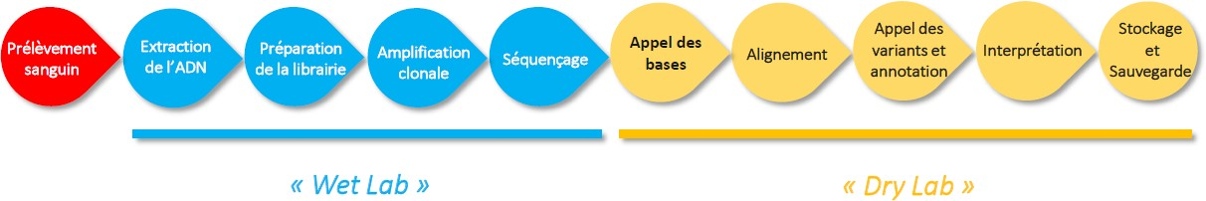
Processus technique de préparation et d’analyse
Préparation de librairies

Slide 19
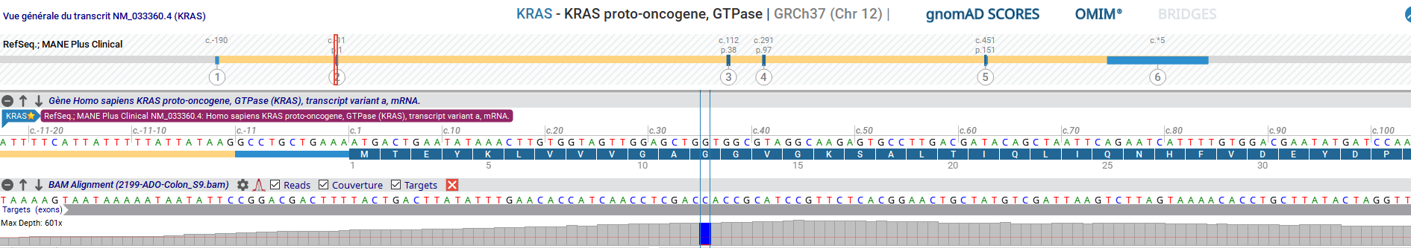
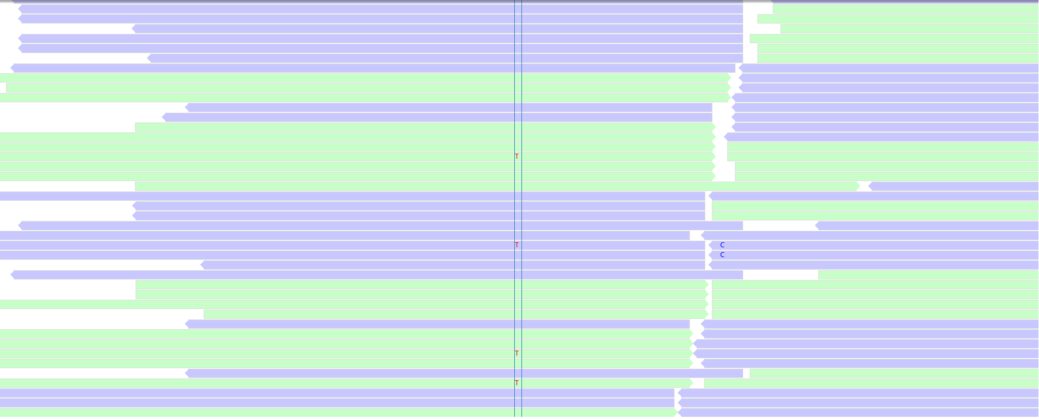
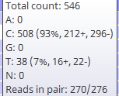
Traitement des échantillons (1)
Prélèvement FFPE (copeaux de 5-10 µm):
  ADN fragmenté
  ADN de mauvaise qualité dû fixation au formol et à l’inclusion en paraffine
1. Purification avec Billes AMPure
DIN < 3 et/ou [ADN] < 3 ng/µl
2. Préparation library avec fragmentation
KRAS G12D VAF 6,9%

Slide 20
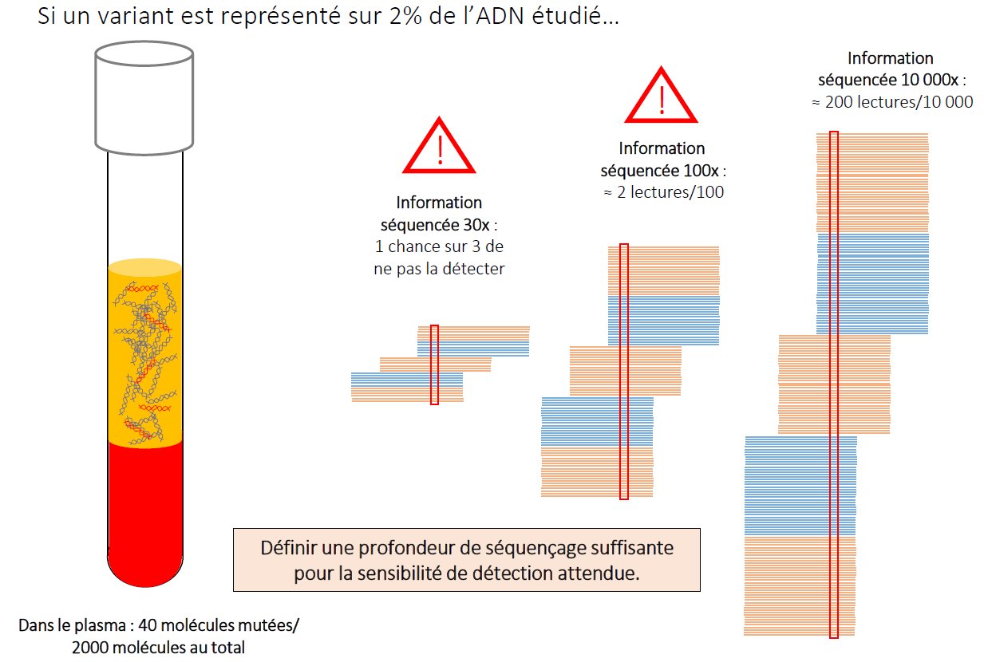
Traitement des échantillons (2)
Plasma, collecté dans tubes spécifiques (Roche, BCT):
  ADN fragmenté d’environ 150 pb
  ADN de qualité identique à celle d’ADN issu de sang périphérique
1. Pas de purification nécessaire
2. Préparation de library sans fragmentation

Slide 21
Processus technique de préparation et d’analyse

Slide 22
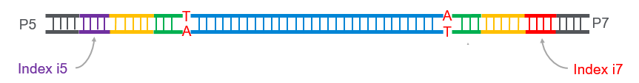
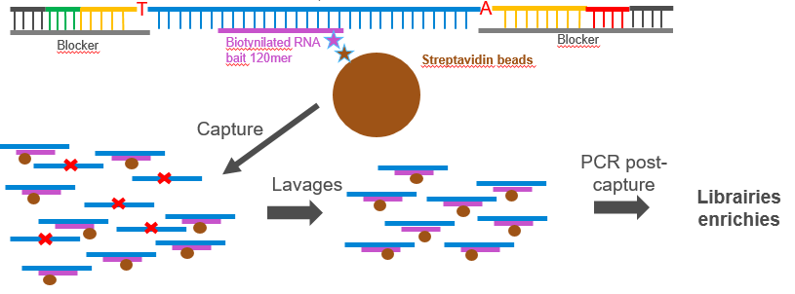
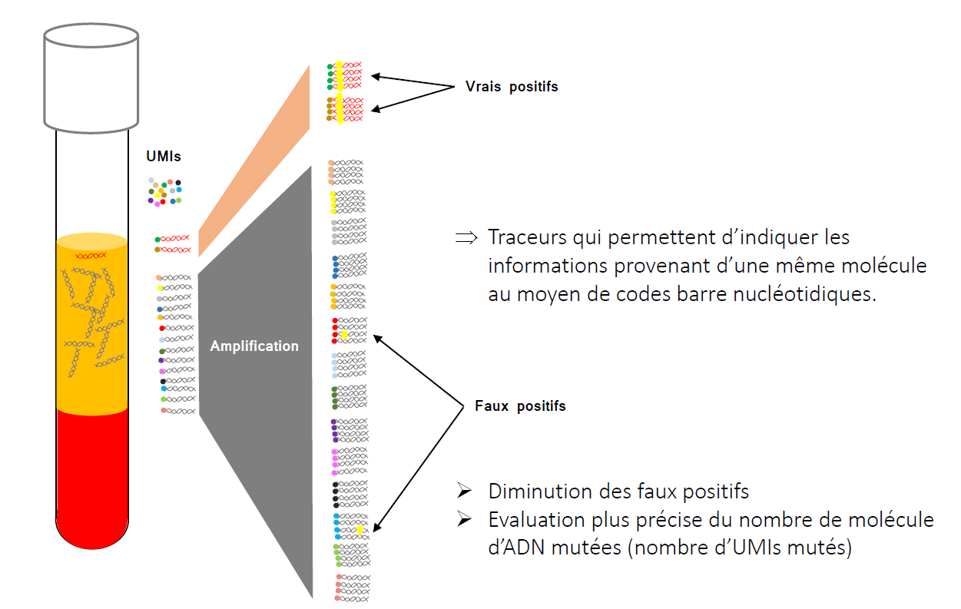
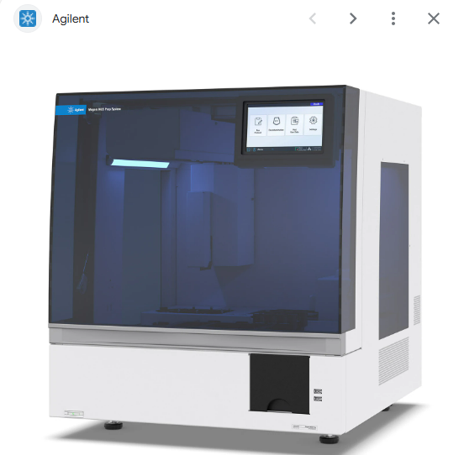
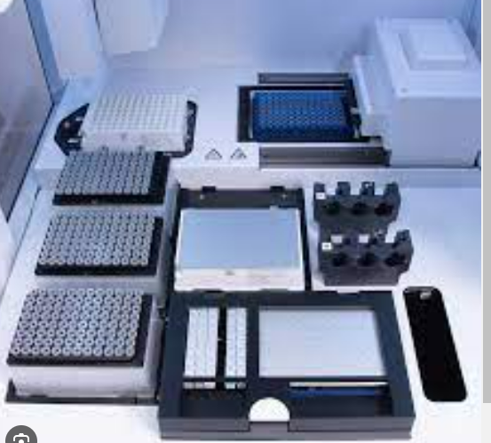
Préparation de library
1. Préparation de library
Par capture XTHS2 (Agilent)
Adaptateur P5 – index 2 - Primer de séquence - UMI - ADN fragmenté – UMI - Primer de séquence – index 1 - adaptateur P7
UMI: Unique Molecular Identifier

Slide 23
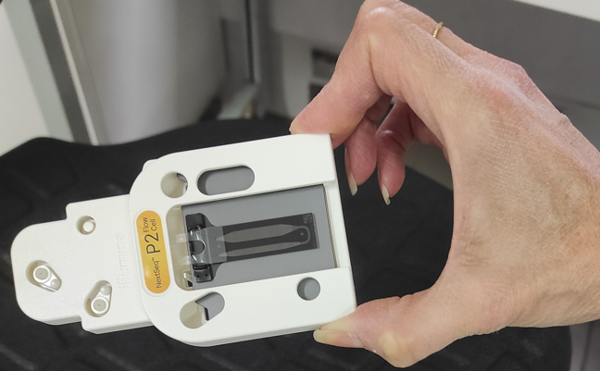
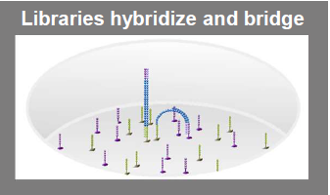
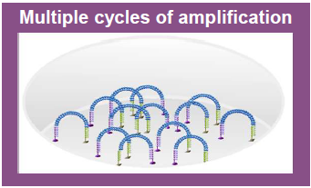
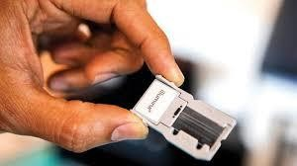
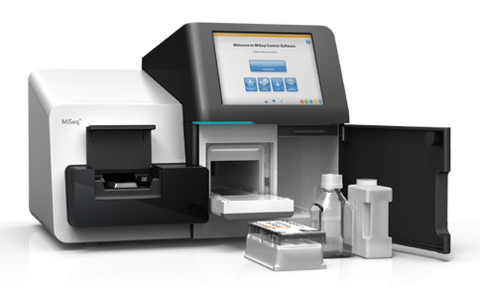
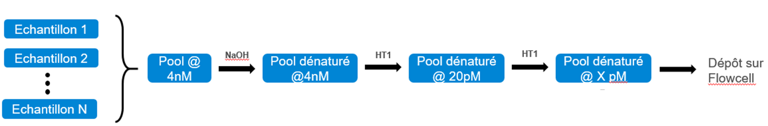

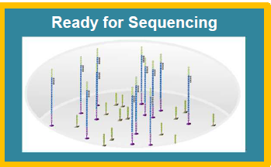
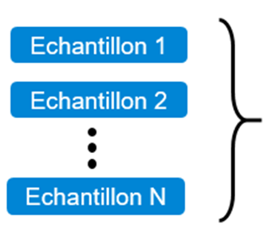
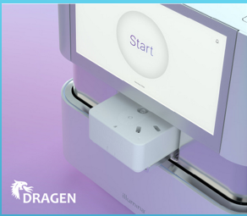
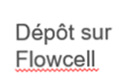

Amplification clonale et séquençage
2. Amplification clonale
3. Séquençage (Illumina)
3 panels différents de 10 à 15 gènes et uniquement région avec hotspots.
16 échantillons par run par panel entre 29 et 48h.
Fréquence de passage 1 run par mois pour chaque panel
1 seul panel de 100 gènes regroupant tout type de cancer.
48 échantillons par run en 19h. Fréquence de passage: 1 run par semaine

Slide 24
Processus technique de préparation et d’analyse
Analyse bio-informatique pour du DNAseq
Caractéristique du NGS ( GS07 ofrac) : PHASE ANALYTIQUE
DVM + dossier de qualification du pipeline bio-informatique
Rôle du technicien à chaque étape

Slide 25
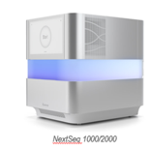
Analyse avec la plateforme MOABI
Génération des données brutes
Alignement des séquences – détection et annotations des variants
Interprétation des SNV et CNV
Avec fichier bed
Bcl FastQ Bam + Vcf
Alignement des « short reads » par rapport à une (des) séquence(s) de référence pour le NGS ciblé cela correspond au fichier bed
Mutations
Insertion / Deletion
Copy Number Variation (CNV)
G-route
Leaves
MOABI

Slide 26
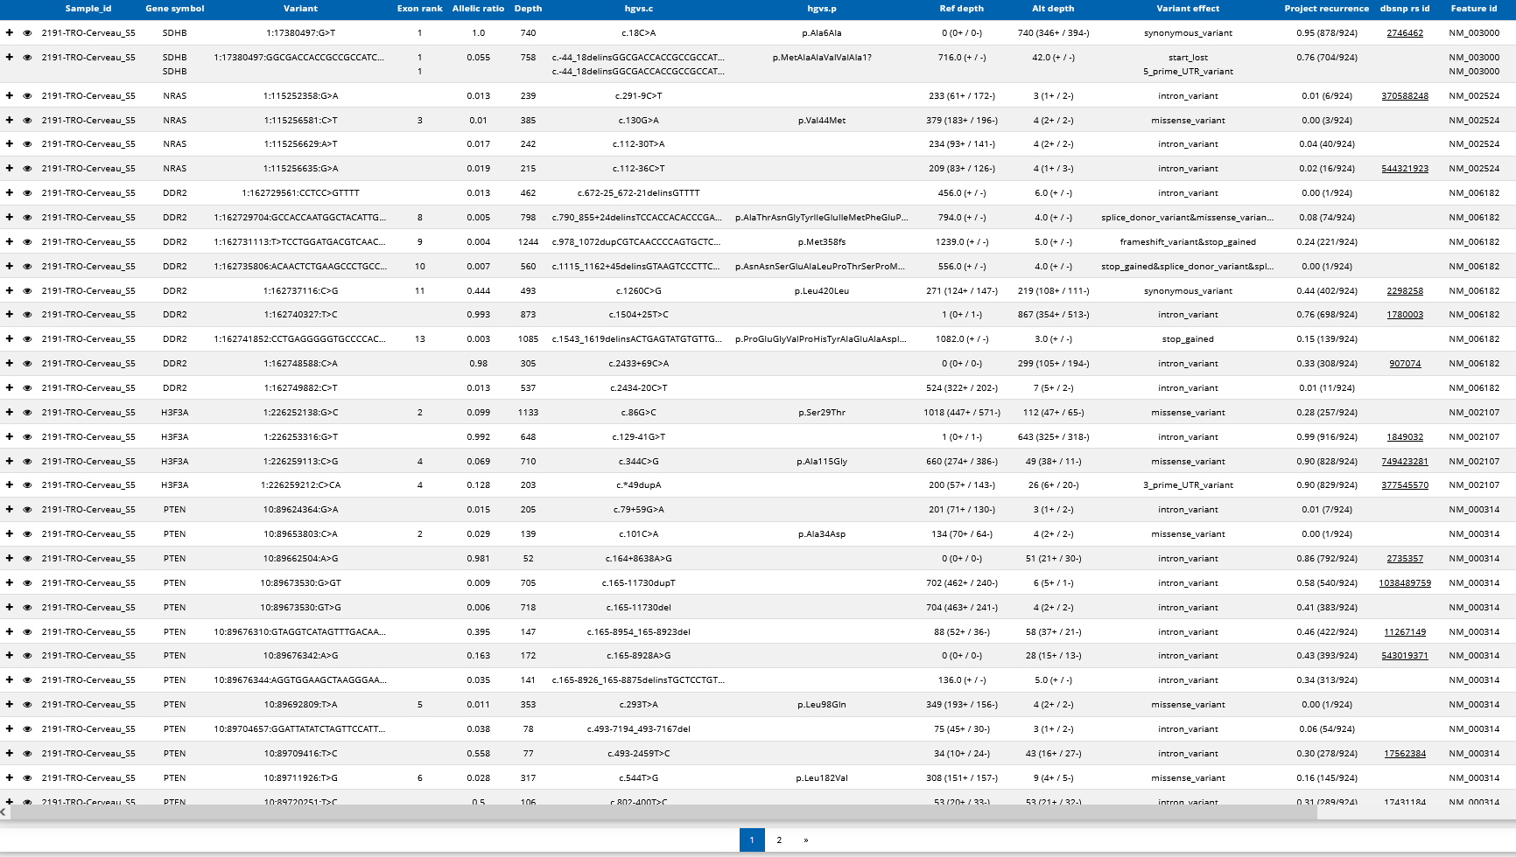
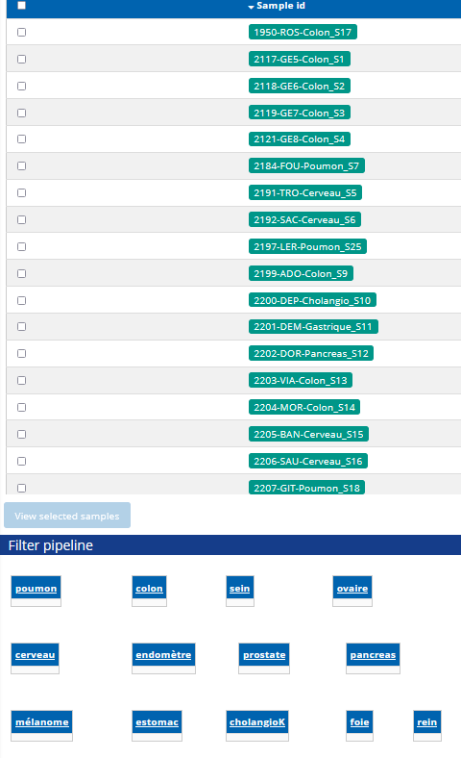
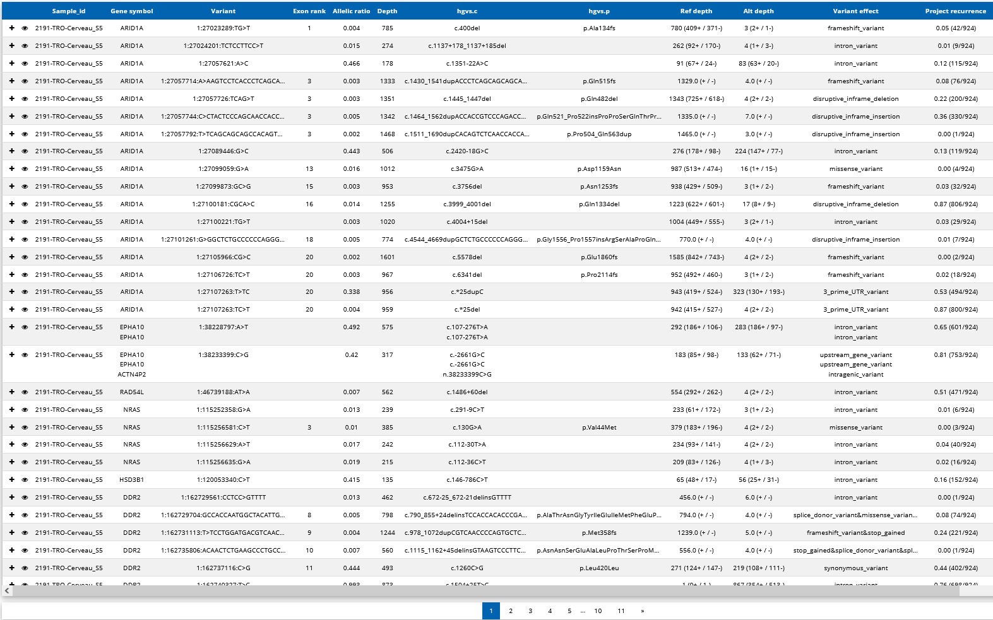
Exemple de résultats obtenus dans leaves

Slide 27
Les limites des pipelines bio-informatiques
Les risques de faux négatifs utiliser plusieurs « Caller » cad algorithmes appelant les variants
Les risques de faux positifs séquençage en « Paired end »
  Somatique dû aux faibles fréquences alléliques utilisation des UMIs
  Régions difficiles à amplifier (riches en GC) visualisation des Bam
Erreurs d’annotation des variants notamment lors des délétions/insertions visualisation des Bam

Slide 28
Quelques orientations pour l’analyse bio-info NGS en somatique
Recherche des hotspots ou biomarqueurs en fonction des tumeurs (KRAS, EGFR, BRAF, POLE…)
Analyse avec filtre pour une VAF ≥ valeur à déterminer
Filtre ou non profondeur 300X ou 500X (seuil déterminé par le laboratoire)
Recherche de variant à faible récurrence dans les projets
Analyse des variants non connus dans différentes BDD
Mais attention:
Bien vérifier la répartition de la base altérée sur les sondes + et les sondes –
En cas d’absence de variant pathogène et une profondeur < au seuil déterminé par le laboratoire, le résultat est non contributif
Cette phase représente « la validation post analytique du processus NGS » ; elle peut être réalisée en partie par un TLM habilité, pour validation par un biologiste - groupe de biologistes

Slide 29
Différents sites utiles pour l’interprétation des variants en oncogénétique somatique
gnomAD: fréquences dans la population générale
Hotspots oncogénétiques connus:
  oncoKB
  CGI (Cancer Genome Interpreter)
  ClinVar
Bases spécifiques de gènes:
  TP53 database
  BRCAExchange, BRCAshare
  FRoG French Onco Genetics Database
Autres bases:
  Cosmic
  Mobidetails
  Varsome
  cancerVar

Slide 30
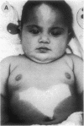
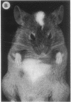
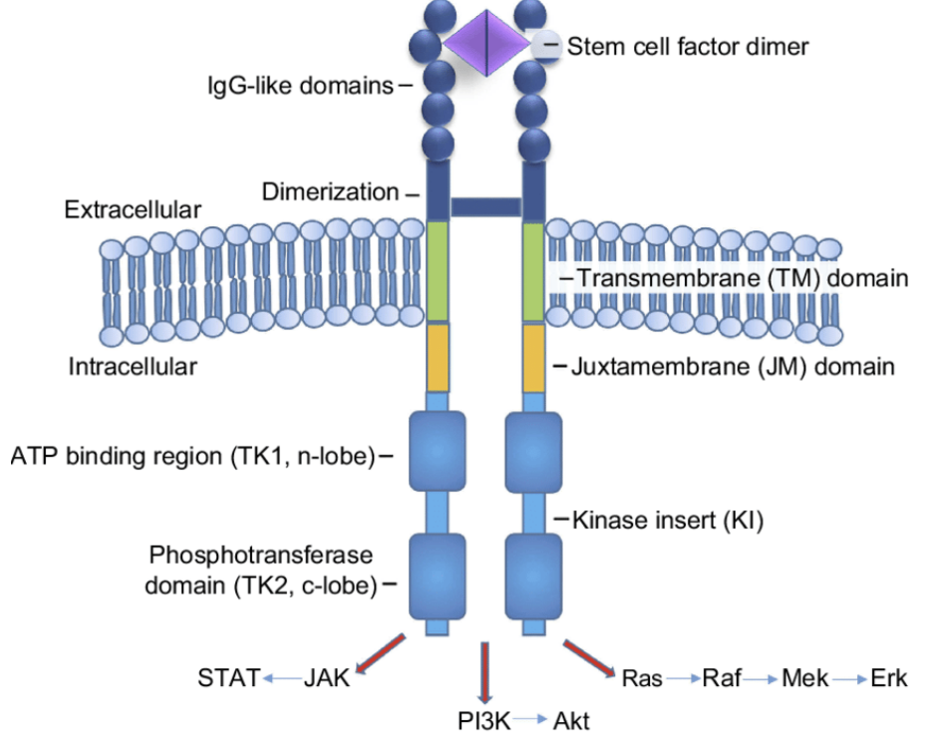
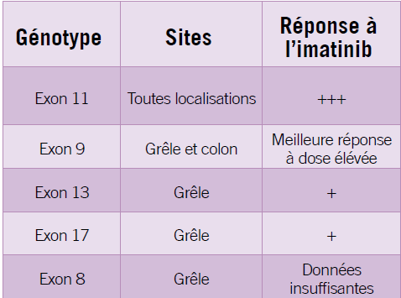
Complexité du somatique: variant prédit pathogène in silico pas forcément actionnable.
Exemple du gène ckit
Fleischman RA, Saltman DL, Stastny V, Zneimer S. Proc Natl Acad Sci U S A. 1991 Dec 1;88(23):10885-9. doi: 10.1073/pnas.88.23.10885
aa: 550-592 protein kinase like domaine
65%
aa: 449-514
Tyrosine kinase du PDGF recepteur
5-10%
aa: 627-664
Protein kinase domain
aa: 788-828
aa: 411-449
Tyrosine kinase PDGF receptor
Traitement inactif en cas présence mutation D816V
https://images.app.goo.gl/hdjegJwSkjHDK1jz6
Horizons-Hemato-Mars-2015-53-55-Talbot

Slide 31
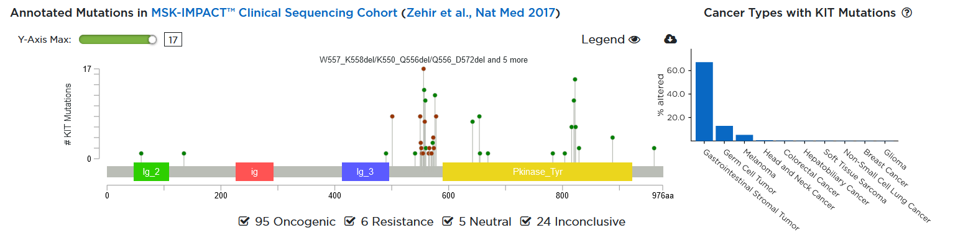
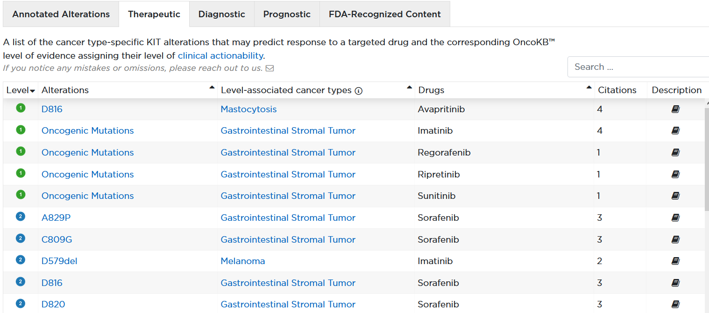
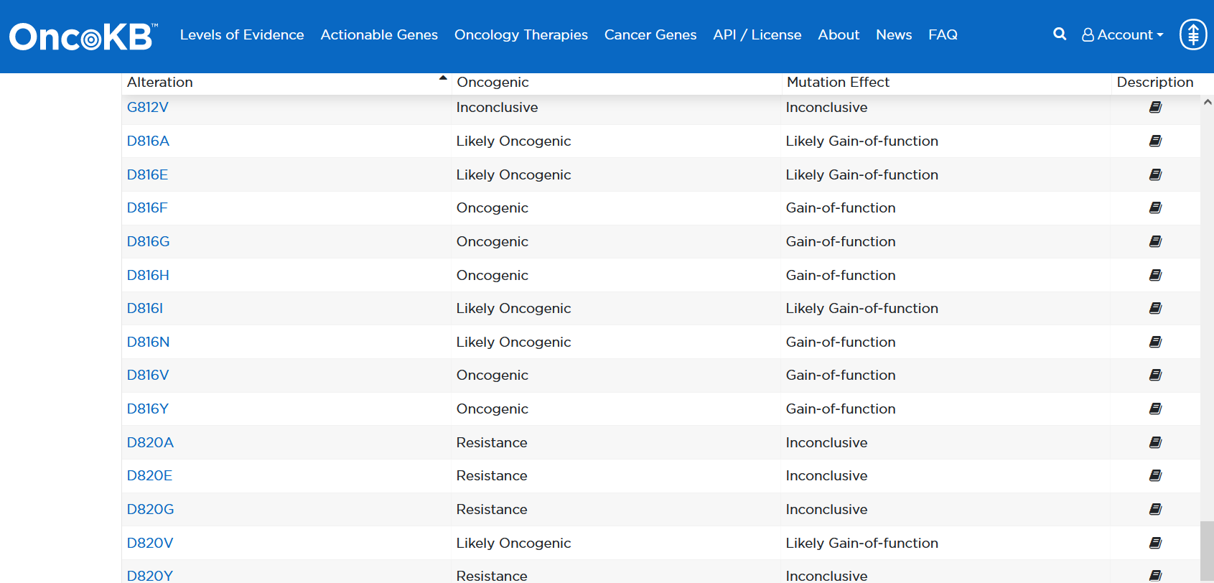
Base de données OncoKB

Slide 32
Exemple de résultat de biopsie liquide
Femme de 57 ans :
K sein.
Indication : recherche cible thérapeutique
Analyse NGS a permis la détection :
  Présence E17K 20% (AKT1)
  Présence D538G 10% (ESR1) mutation de résistance

Slide 33
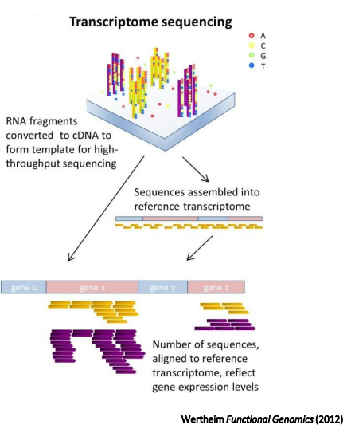
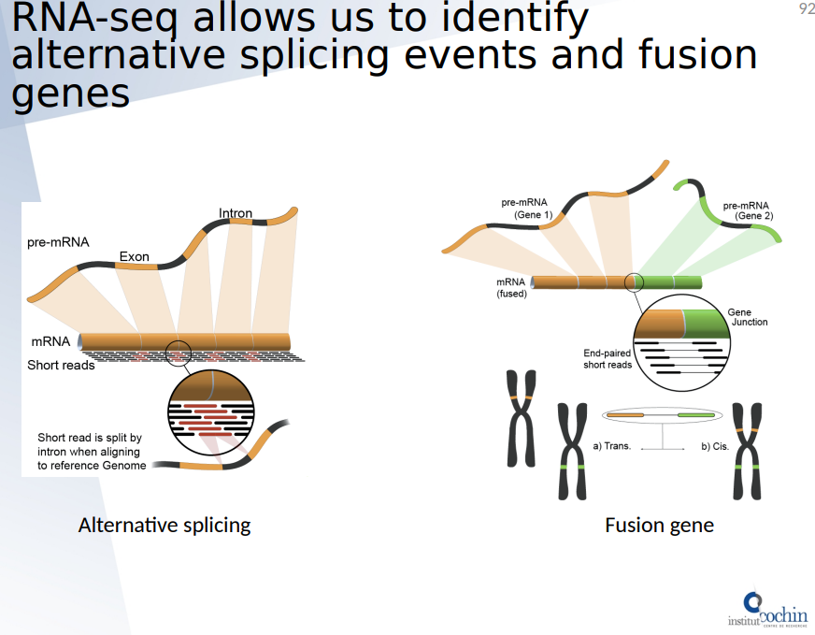
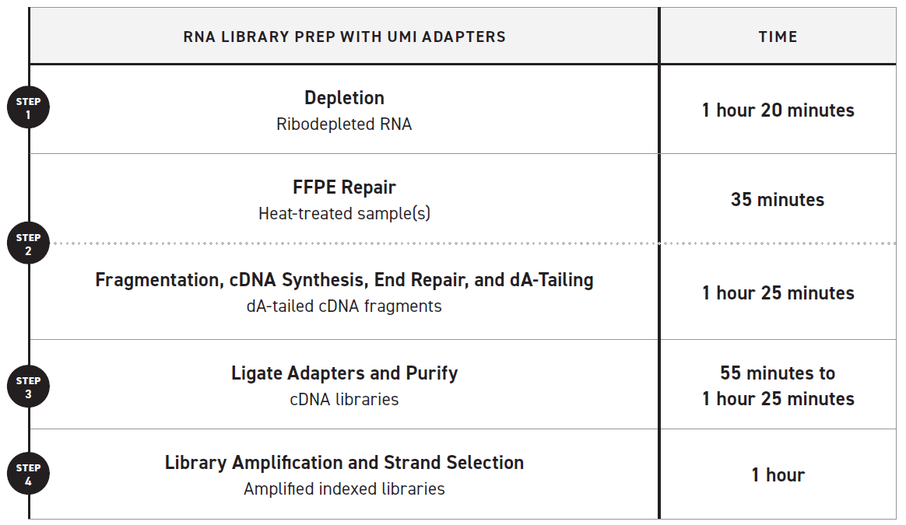
AUTRES Applications POSSIBLES avec un ngs
RNAseq

Slide 34
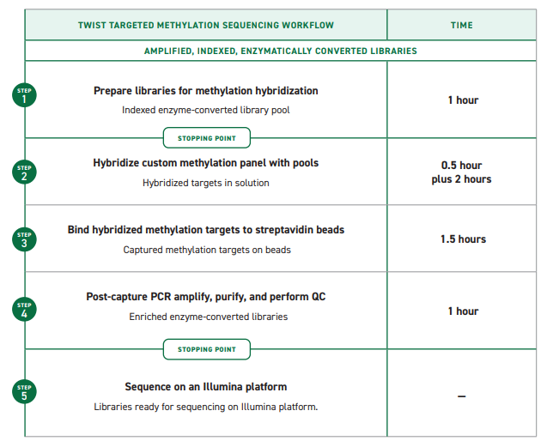
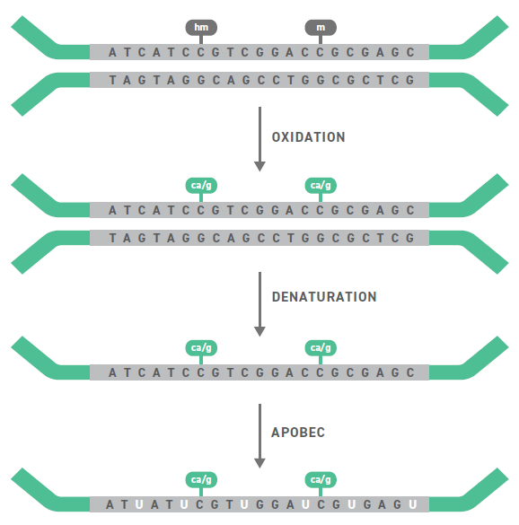
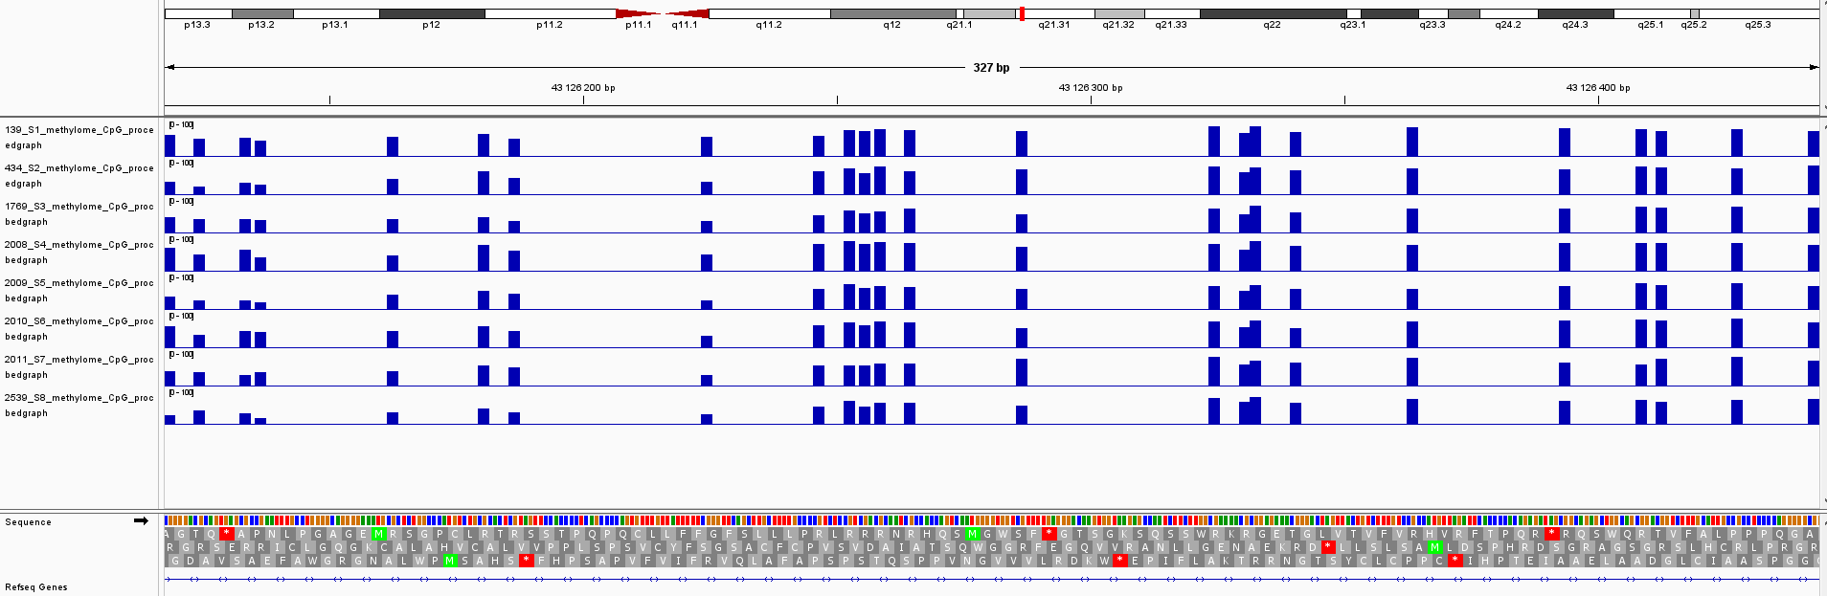
Méthylome: sans traitement au bisulfite
Exemple de profil de méthylation de BRCA1

Slide 35
Merci de votre attention

